Slide 1
Урок русского языка
и читательской грамотности во 2 классе

Slide 2
СЛОЖНЫЕ СЛОВА

Slide 3
Чтоб построить здание – надо иметь знание.

Slide 5
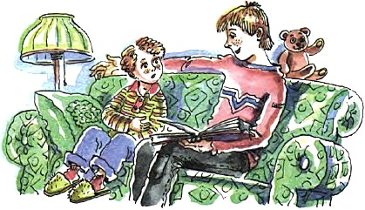
Подготовьте чтение по ролям.
Валентина Осеева
«Потерянный день».

Slide 6
О чём произведение?
Какой жанр?
Чему учит рассказ?

Slide 7
СЛОЖНЫЕ СЛОВА

Slide 10
Запомни!
Буквы гласных о, е в сложных словах – это орфограмма: буква безударного гласного.
Чаще всего корни в сложных словах соединяют буквы гласных о или е.
Эти буквы называют буквами соединительных гласных.

Slide 11
Найди сложные слова.
Самолет летит вперед,
Паровоз не отстает,
Даже в море пароход
Тоже прибавляет ход.
Все торопятся узнать,
Как их правильно писать,
- Эти сложные слова
Не выносят буквы А.

Slide 12
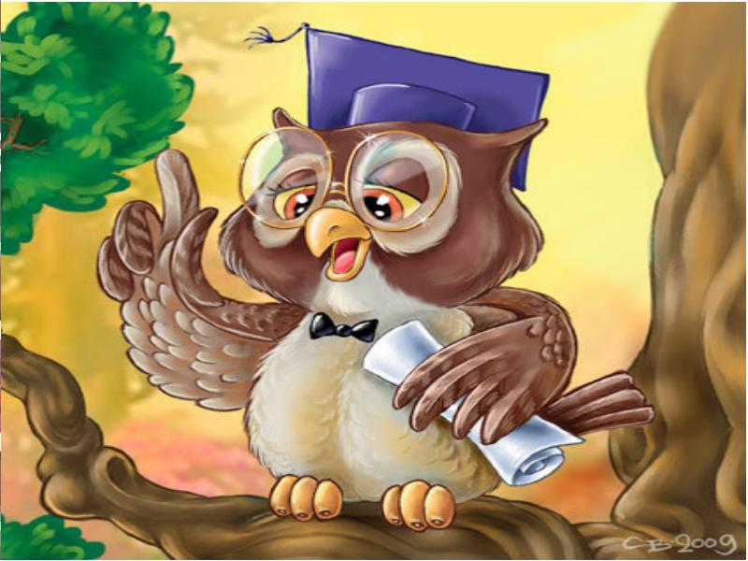
Найди сложные слова.
Кашу варит кашевар,
Сталь нам варит сталевар,
Лошадь водит коневод,
В море - мореход плывет.
Все названья хороши,
Только правильно пиши.
Мы у этих слов внутри
Не поставим букву И,
А напишем Е - тогда
Каждый скажет: «Это - да!»

Slide 13
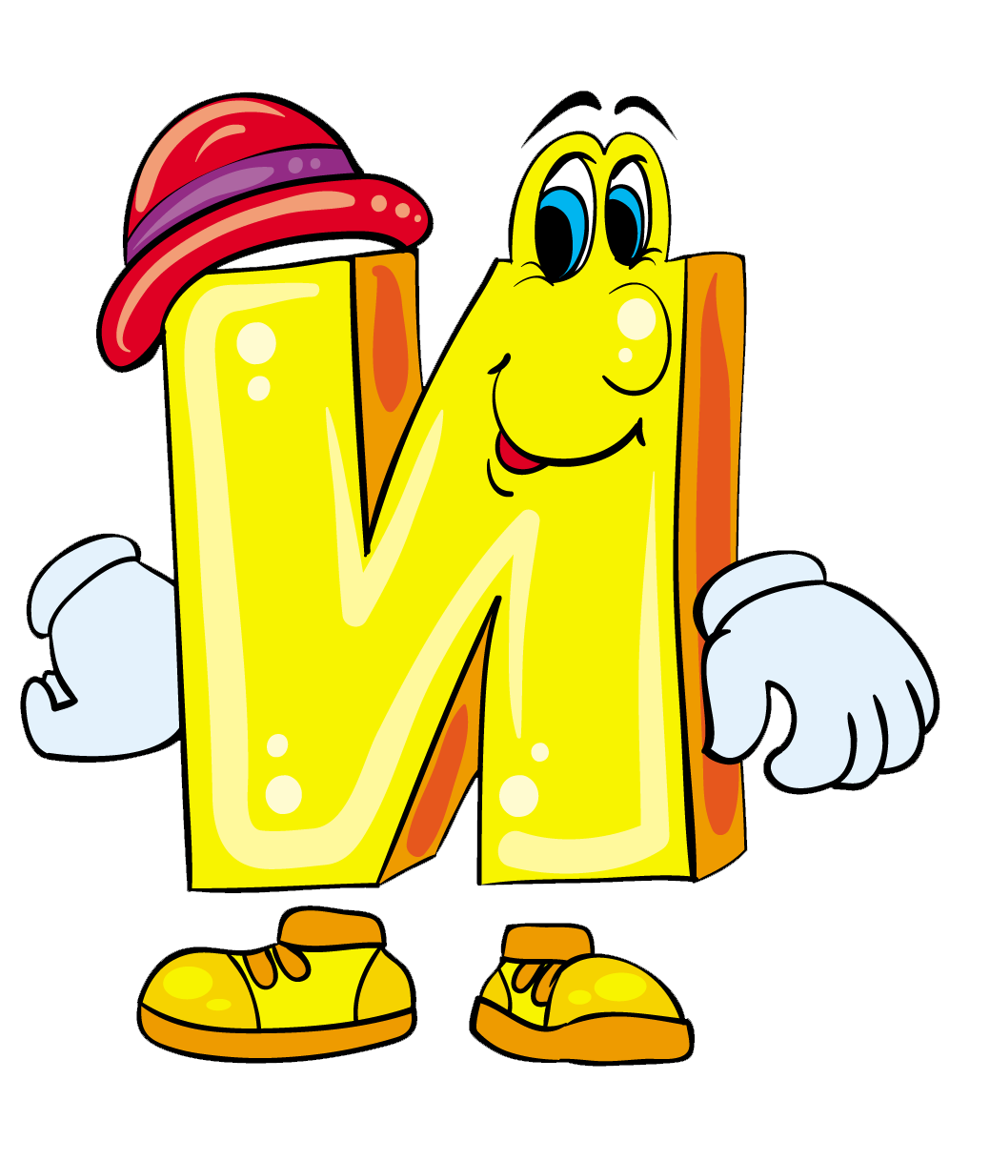
Почему нельзя там писать букву И?
Потому что соединительной гласной И не бывает.

Slide 14
Слова, имеющие два корня, называются сложными. Что общего в этих сложных словах:
Самолет - сам летает.
Паровоз - паром везет.
Пароход – паром ходит.
Кашевар – кашу варит.
Сталевар – сталь варит.
Коневод – коней водит.
Мореход – по морю ходит.

Slide 15
Проверь себя.
Самолет, паровоз, пароход.
Кашевар, сталевар, коневод, мореход.

Slide 16
Упражнение 59.
Составьте слова. Объясните их с помощью словосочетаний по образцу.
пароход – -ходит на пару
вездеход – везде ходит
паровоз – возит при помощи пара
пешеход – ходит пешком
вертолёт – вертится и летает

Slide 17
О каком человеке можно так сказать?
лежебока –
сладкоежка –
пустослов –
Эти слова называют черты характера человека.
любит лежать на боку
любит есть сладкое
говорит пустые слова

Slide 18
«Собери слово»
Как ты назовёшь человека, у которого великая душа, острый ум, ясные глаза, тёмные волосы?
Великая душа – великодушный.
Острый ум – остроумный.
Ясные глаза – ясноглазый.
Темные волосы – темноволосый.

Slide 19
Сложные слова называют людей по профессии:
полководец –
баснописец –
пчеловод –
водопроводчик -
птицелов –
водит за собой полки.
пишет басни.
разводит пчел.
проводит воду.
ловит птиц.

Slide 20
Упражнение 60.
Спишите слова, вставляя соединительные гласные -о- или -е-. Выделите корни. Устно объясните написание слов.
Дров..сек, огн..тушитель, труд..любие, земл..делец, чист..писание.
о
е
о
е
о

Slide 21
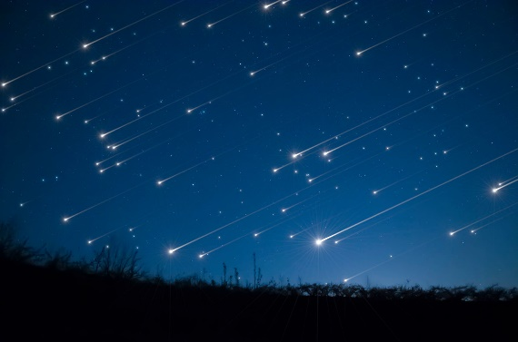
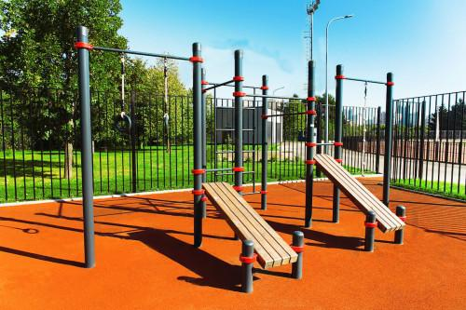
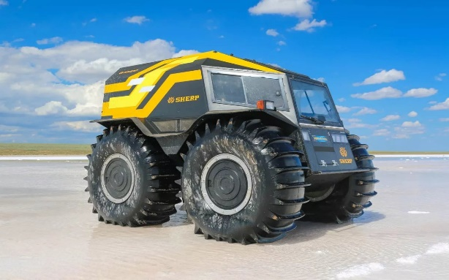
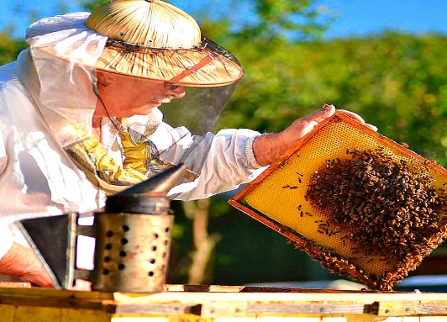
Упражнение 61.
Запишите слова, выделите корни.
Звездопад, спортплощадка, вездеход, пчеловод.

Slide 22
Домашнее задание.
Упражнение 62.
Разделите слова на две группы в зависимости от того, какая гласная -о- или -е- соединяет корни сложного слова.
Песн..пение, камн..дробилка, волн..рез, дом..сед, дом..- хозяйка, каш..вар, мыш..ловка, ча..питие, сен..кос.

